Slide 1
miejscowE planY zagospodarowania przestrzennego
MATERIAŁ dla KOMISJI REWIZYJNEJ RADY MIEJSKIEJ W OLECKU
Urząd Miejski w Olecku Wydz. bi
31 Stycznia, 2018 r.

Slide 2
INFORMACJE OGÓLNE
OBOWIĄZUJĄCE PLANY MIEJSCOWE
SPORZĄDZANE PLANY MIEJSCOWE
POTRZEBY I MOŻLIWOŚCI GMINY

Slide 3
Informacje ogólne
Podstawa prawna
ustawa z dnia 27 marca 2003 r. o planowaniu i zagospodarowaniu przestrzennym (Dz. U. z 2017 r. poz. 1073 z późn. zm.)
rozporządzenie Ministra Infrastruktury z dnia 26 sierpnia 2003 r. w sprawie wymaganego zakresu projektu miejscowego planu zagospodarowania przestrzennego (Dz. U. Nr 164, poz. 1587)
oraz inne przepisy, m.in. z dziedzin: ochrony zabytków, ochrony gruntów rolnych
i leśnych, ochrony przyrody, prawo wodne, prawo ochrony środowiska.

Slide 4
Informacje ogólne
Powierzchnia gminy objęta planami miejscowymi :
obszar wiejski – 670,5 ha, co stanowi 2,63 % powierzchni obszaru wiejskiego
miasto – 504,24 ha, co stanowi 43,47 % powierzchni miasta
łącznie gmina - 1174,74 ha; 4,4 % powierzchni gminy
Dla porównania:
województwo warmińsko – mazurskie – 12 % pokrycia planami
Polska – 28 % pokrycia planami

Slide 5
Informacje ogólne
Uchwalanie planów miejscowych w poszczególnych latach:
2018 r. (do 31.01.2018 r.) – 1 szt., w tym 0 zmian planów (dla ogólnej pow. 110 ha)
2017 r. – 4 szt., w tym 2 zmiany planów (dla ogólnej pow. 14 ha)
2016 r. – 5 szt., w tym 3 zmiany planów (dla ogólnej pow. 40 ha)
2015 r. - 3 szt., w tym 1 zmiana planu (dla ogólnej pow. 4 ha)
2014 r. - 1 szt., w tym 0 zmian planów (dla ogólnej pow. 13 ha)
2013 r. - 1 szt., w tym 0 zmian planów (dla ogólnej pow. 67 ha)
2012 r. - 3 szt., w tym 3 zmiany planów (dla ogólnej pow. 18,5 ha)

Slide 6
Obowiązujące plany miejscowe
W gminie Olecko obowiązują 44 uchwały w sprawie miejscowych planów, w tym uchwały w sprawie zmian planów miejscowych.
Rejestr uchwał w sprawie miejscowych planów zagospodarowania przestrzennego dostępny jest na stronie
http://www.umolecko.bip.doc.pl – rejestry i ewidencje
Lp. | Nazwa aktu i data jego podjęcia | Nazwa organu wydającego akt | Tytuł planu | Dziennik urzędowy publikujący akt | Pow. terenu objętego planem | UWAGI

Slide 7
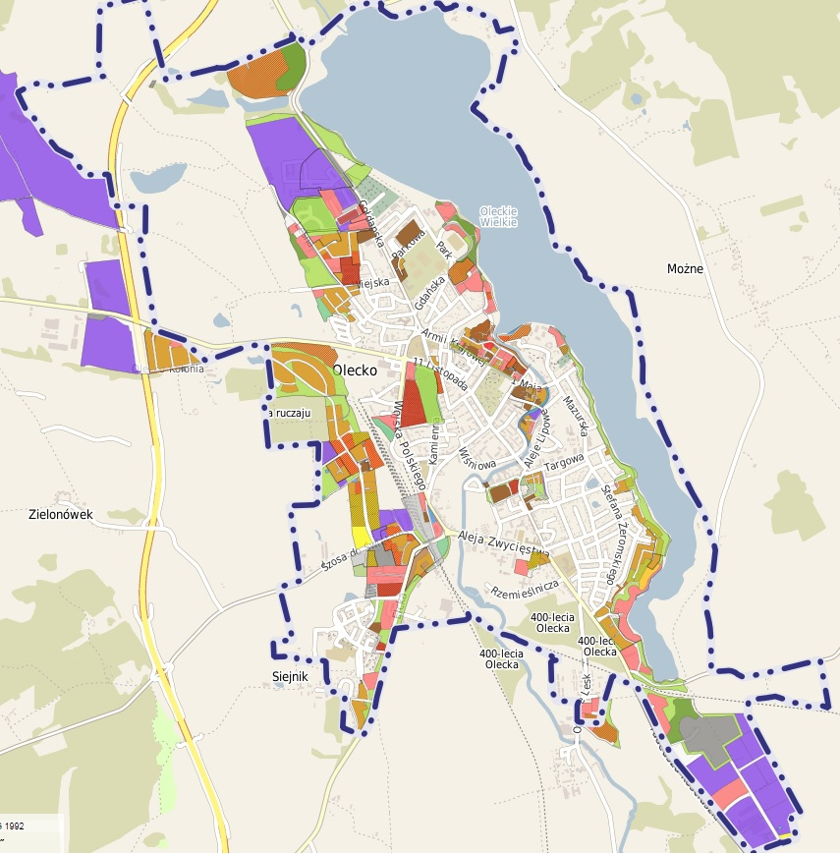
Obowiązujące plany miejscowe
Mapa rozmieszczenia planów
na terenie miasta – łącznie obowiązuje 31 uchwał
http://olecko.e-mapa.net

Slide 8
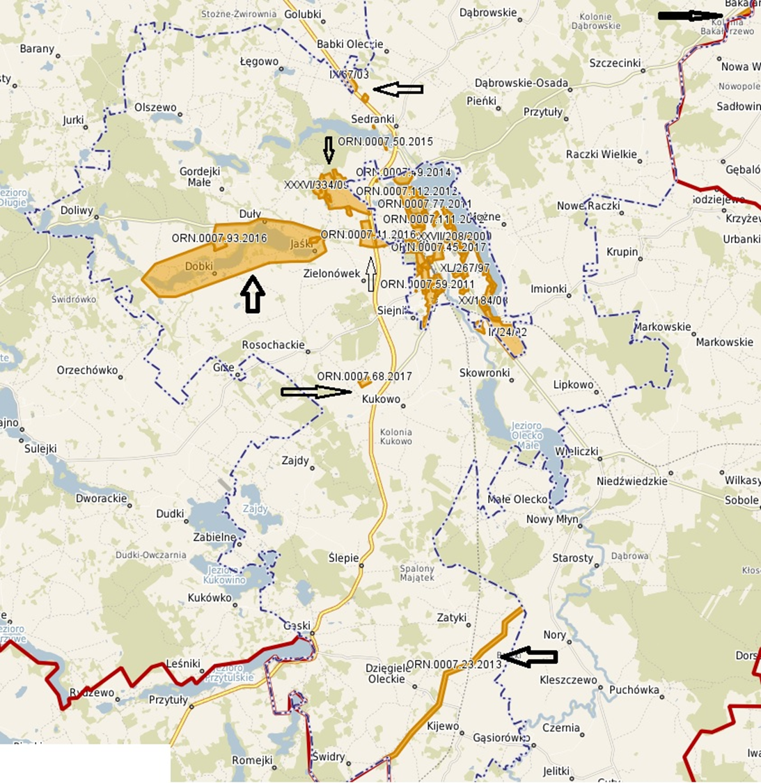
Obowiązujące plany miejscowe
Mapa rozmieszczenia planów na terenie wiejskim – łącznie obowiązuje 13 uchwał
http://olecko.e-mapa.net
Obszary wsi: Sedranki, Jaśki, Olecko – Kolonia, miejscowości nad jez. Dobskim, Kukowo,
oraz Borawskie, Zatyki, Dzięgiele (wsie po trasie linii 400 kV)

Slide 9
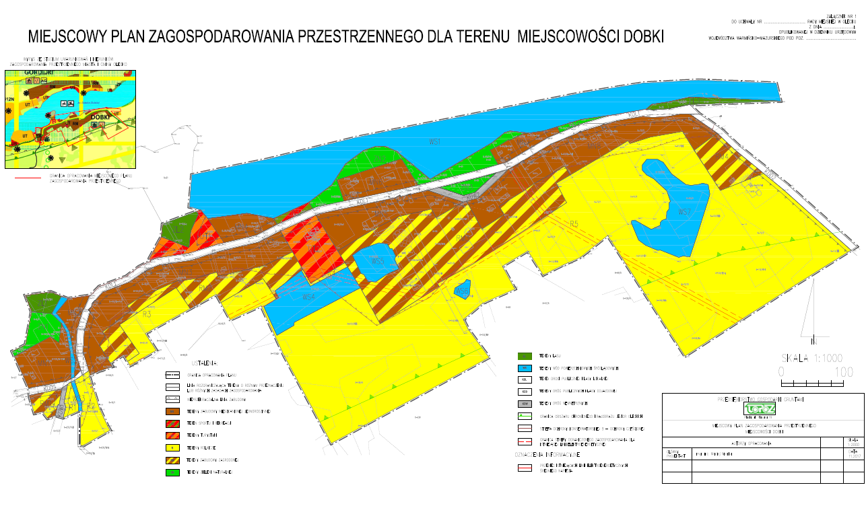
Sporządzane plany miejscowe
MPZP miejscowości Dobki o pow. ok. 25 ha (zmiana planu)
Etap procedury: opiniowanie i uzgadnianie
z organami

Slide 10
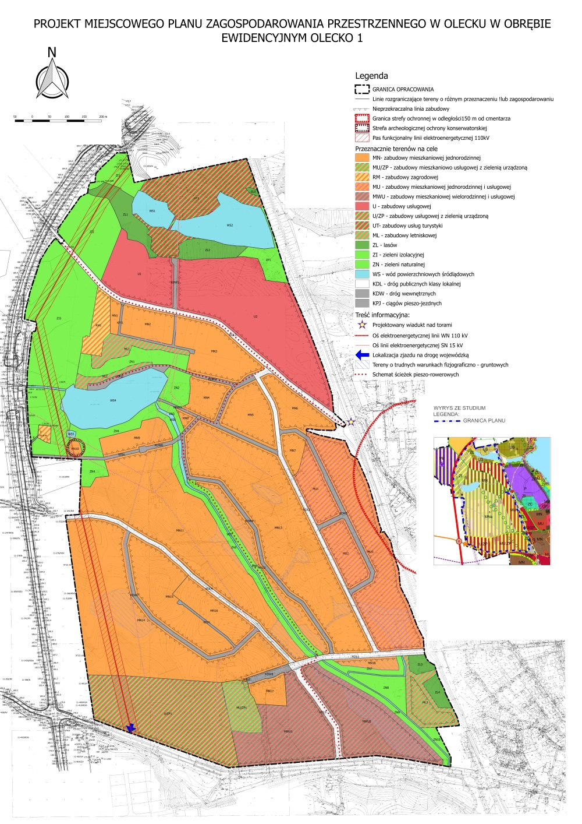
Sporządzane plany miejscowe
2. MPZP w Olecku w obr. ewid.
Olecko 1 o pow. ok. 144 ha
Etap procedury: opiniowanie
i uzgadnianie z organami

Slide 11
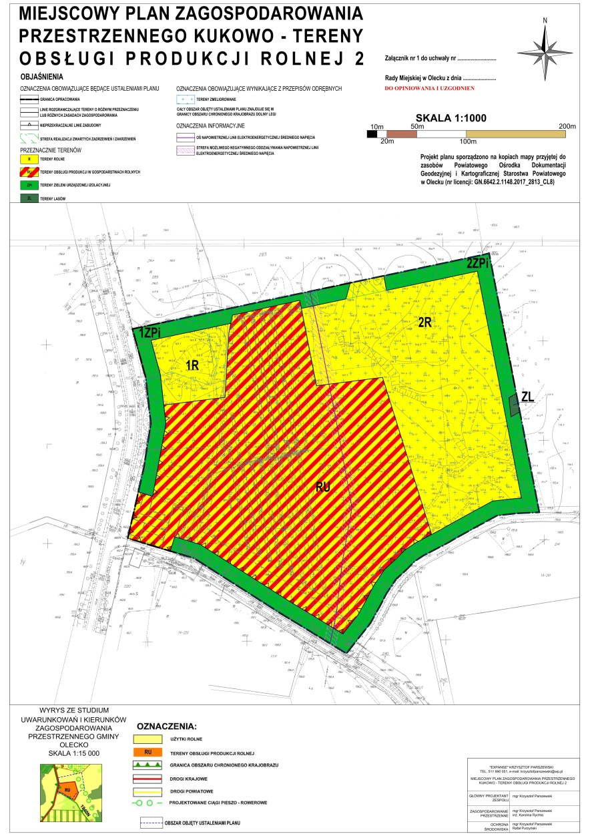
Sporządzane plany miejscowe
3. MPZP 'Kukowo - tereny obsługi produkcji rolnej 2' – 11 ha
Etap procedury: opiniowanie
i uzgadnianie z organami

Slide 12
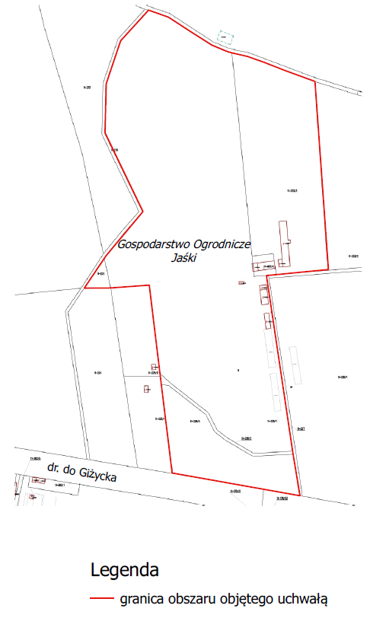
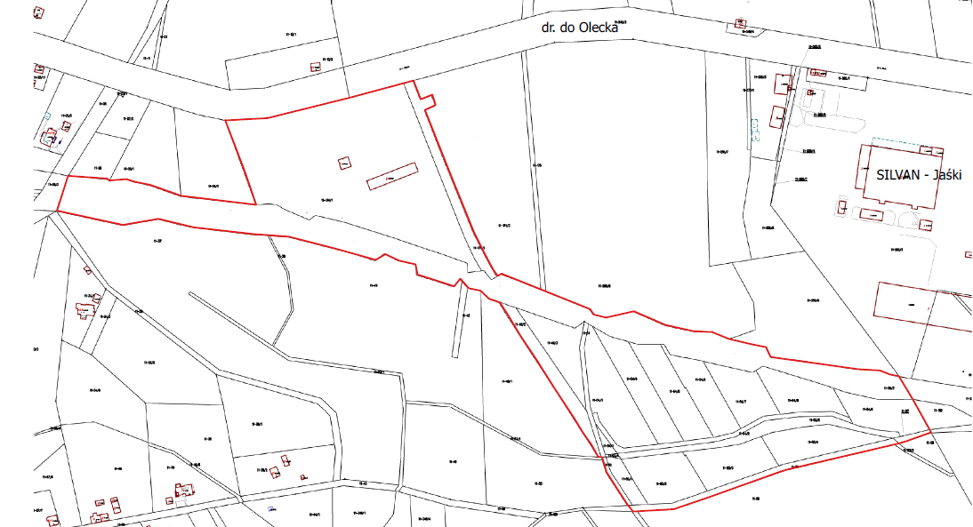
Sporządzane plany miejscowe
4. MPZP Olecko – Kolonia III o pow. ok. 25 ha
Etap procedury: składanie wniosków
do planu (do 31 stycznia 2018 r.)

Slide 13
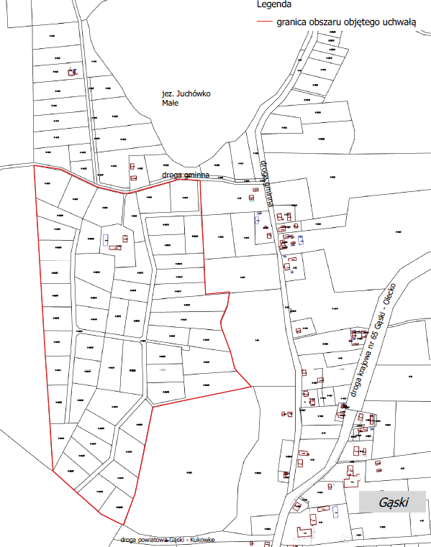
Sporządzane plany miejscowe
5. MPZP Gąski I o pow. ok. 26 ha
Etap procedury: składanie wniosków
do planu (do 31 stycznia 2018 r.)

Slide 14
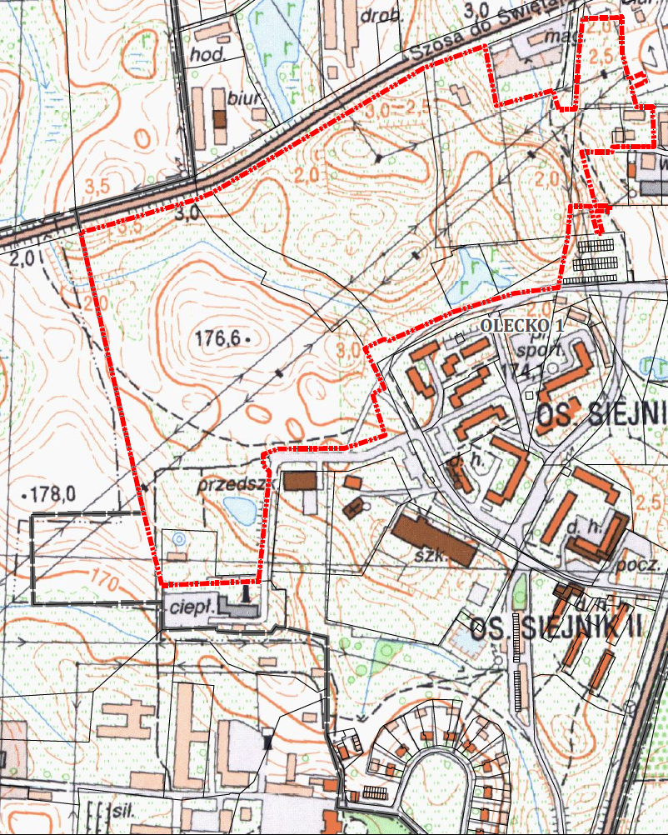
Sporządzane plany miejscowe
6. MPZP w rejonie Osiedla Siejnik o pow. ok. 18 ha
Etap procedury: przygotowywanie koncepcji planu miejscowego

Slide 15
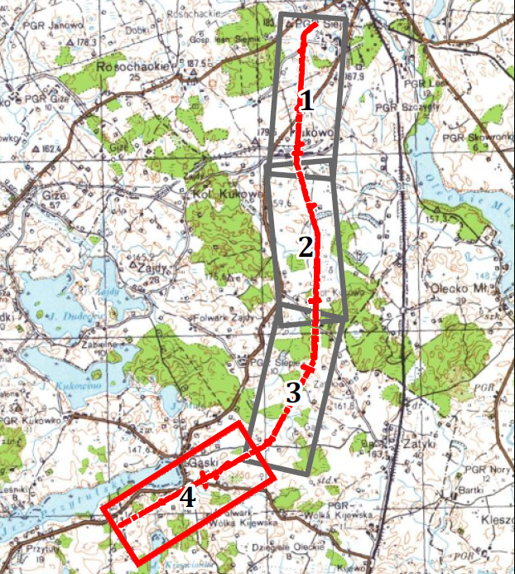
Sporządzane plany miejscowe
7. MPZP pod trasę dwutorowej linii elektroenergetycznej 110 kV o pow. ok. 16 ha
Etap procedury: przygotowywanie koncepcji planu miejscowego

Slide 16
Sporządzane plany miejscowe
W na sesji styczniowej podjęte zostały również uchwały o przystąpieniu
do sporządzenia planów dla kolejnych obszarów, dla których procedury planistyczne rozpoczną się w 2018 r.:
1. we wsi Sedranki, tzw. obszar „Sedranki II” – o powierzchni ok. 22 ha;
2. przy ul. Ełckiej i Produkcyjnej – zmiana obowiązujących planów.

Slide 17
Potrzeby i możliwości GMINY
Potrzeby sporządzania planów miejscowych wynikają głównie:
ze składanych przez inwestorów wniosków o sporządzenie planów miejscowych;
z ustaleń studium uwarunkowań i kierunków zagospodarowania przestrzennego miasta
i gminy Olecko;
z konieczności zablokowania nieakceptowanych społecznie inwestycji, np. chlewnie, kurniki (wsie Imionki i Kukowo)

Slide 18
Potrzeby i możliwości GMINY
ad.1. Wnioski o sporządzenie planów miejscowych (lub zmian)
Liczba wniosków o sporządzenie planów miejscowych złożonych w następujących latach:
2017 r. – 7 szt.
2016 r. – 27 szt.
2015 r. – 19 szt.
2014 r. – 10 szt.
2013 r. - 12 szt.
Składane wnioski dotyczą w przeważającej większości zmiany przeznaczenia
z rolniczego na przeznaczenie nierolnicze – pod zabudowę mieszkaniową i usługową.

Slide 19
Potrzeby i możliwości GMINY
ad. 2. Studium uwarunkowań i kierunków zagospodarowania przestrzennego miasta i gminy Olecko
Studium uwarunkowań i kierunków zagospodarowania przestrzennego miasta i gminy Olecko, zatwierdzone uchwałą Uchwały Nr ORN.0007.94.2015 Rady Miejskiej w Olecku z dnia 29 grudnia 2015 r. wskazuje
„OBSZARY, DLA KTÓRYCH GMINA ZAMIERZA SPORZĄDZIĆ MIEJSCOWY PLAN ZAGOSPODAROWANIA PRZESTRZENNEGO W TYM OBSZARY WYMAGAJĄCE ZMIANY PRZEZNACZENIA GRUNTÓW ROLNYCH I LEŚNYCH NA CELE NIEROLNICZE I NIELEŚNE” – rozdział 9 cz. II studium - „Kierunki rozwoju zagospodarowania przestrzennego miasta i gminy”
Przy sporządzaniu studium uwzględnia się ustalenia strategii rozwoju gminy.

Slide 20
Potrzeby i możliwości GMINY
Na obszarze miasta
1. Obszar targowicy miejskiej w połączeniu z terenami przyległymi wzdłuż rzeki Legi w ramach rewitalizacji miasta i aktywizowania obszaru na cele usługowo- rekreacyjno – sportowe w zieleni urządzonej.
2. Teren przy ulicy Kościuszki i ulicy Słowackiego – zaplecze istniejącej zabudowy mieszkaniowej wielorodzinnej na cele uzupełnienia zabudową mieszkaniową wielorodzinną.
3. Teren po obu stronach ulicy Alei Lipowych w celu uporządkowania istniejącego zagospodarowania, poprawy wizerunku oraz stworzenia przestrzeni publicznej z lokalizacją obiektu handlowego wielko powierzchniowego i połączeniu przestrzennym z terenem przy ulicy Mazurskiej po byłym Ligpolu na funkcje usług komercyjnych i zabudowy mieszkaniowej.
4. Teren przy ulicy Wojska Polskiego – przyległy do cmentarza niemieckiego na cele usług i zabudowy wielorodzinnej z wykorzystaniem ulicy Słonecznej i w połączeniu przestrzennym z parkiem cmentarza.
5. Teren zlokalizowany po stronie zachodniej miasta za torami kolejowymi – perspektywiczne tereny rozwojowe – możliwe do zainwestowania na funkcje zabudowy mieszkaniowej jednorodzinnej ekstensywnej oraz usługowej w połączeniu komunikacyjnym z ulicą Leśną; układ przestrzenny w oparciu o walory krajobrazowe obszaru; przy drodze wylotowej do Giżycka – możliwość lokalizacji zorganizowanego miejsca obsługi podróżnych – (motel) – wykorzystanie bliskiego sąsiedztwa zjazdu z obwodnicy miasta.
6. Teren zlokalizowany w północnej części miasta po lewej stronie drogi krajowej – wykorzystanie zasobów leśnych oraz wodnych ze wskazaniem na kompleksowe urządzenie terenu na cele sportowo – rekreacyjne w zieleni – stworzenie parku aktywnego wypoczynku - „Małpiego Gaju” z niezbędną infrastrukturą do obsługi terenu.
7. Tereny zlokalizowane przy drodze wyjazdowej do Ełku po lewej stronie – po byłej Centrali Nasiennej i byłego CPN-u z przeznaczeniem na cele działalności produkcyjnej i usługowej.

Slide 21
Potrzeby i możliwości GMINY
Na obszarze miasta c.d.
8. Teren Dworku Mazurskiego – istniejące obiekty usług hotelarsko – gastronomicznych z możliwością budowy, rozbudowy, przebudowy i uzupełnienia na cele sportowo – rekreacyjno – letniskowo – wypoczynkowe.
9. Teren po drugiej stronie jeziora Oleckie Wielkie pod funkcje rekreacyjno – sportowe z możliwością lokalizacji usług związanych z turystyką w ramach perspektywicznego rozwoju terenu „Szyjka” w ścisłym powiązaniu funkcjonalno – przestrzennym – dodatkowe połączenie komunikacyjne za pomocą mostu pieszego łączącego dwa brzegi jeziora (plaża Szyjka).
10. Teren – bulwar spacerowy wzdłuż jeziora z infrastrukturą towarzyszącą na odcinku: Hala Lega – mostek Lega. Rewitalizacja wraz z urządzeniem i zagospodarowaniem zabudowy wraz z urządzeniami sportowo – rekreacyjnymi wzdłuż linii brzegowej jeziora Oleckie Wielkie – podniesienie standardu i jakości przestrzennej miejsca ze szczególnym uwzględnieniem walorów krajobrazowo – przyrodniczych.
11. Teren położony na osiedlu Siejnik przeznaczony pod funkcje zabudowy mieszkaniowej jednorodzinnej oraz wielorodzinnej z dopuszczeniem usług. Rozwój istniejącej struktury przestrzennej osiedla – domknięcie od strony północno – zachodniej. Przy opracowywaniu planu należy uwzględnić potrzebę urządzenia przestrzeni publicznej – centrum osiedla w rejonie szkoły oraz kościoła) wraz z zaprojektowaniem zieleni.

Slide 22
Potrzeby i możliwości GMINY
Na obszarze gminy
1. Obszary funkcjonalne przewidziane do rozwoju struktur turystycznych, rekreacyjno – wypoczynkowych zlokalizowane na terenie gminy przy jeziorach: Oleckie Małe, Olszewskie, Gordejskie, Kukowino i Zajdy.
2. W obrębie obszarów zwartej zabudowy wsi na terenie gminy w przypadku wystąpienia wzmożonej aktywności inwestycyjnej, objawiającej się między innymi zwiększoną liczbą wydawanych decyzji o warunkach zabudowy i zagospodarowaniu terenu.
3. Wskazany obszar na cele rozwoju funkcji turystycznych, rekreacyjno – wypoczynkowych
i mieszkaniowych w obrębie układu przestrzennego wsi Gąski.
4. Obszary rozwojowe do kompleksowego zagospodarowania wielofunkcyjnego związanego
z funkcjami turystyczno – wypoczynkowymi oraz mieszkalnictwem jednorodzinnym wraz
z urządzeniem przestrzeni publicznych oraz zorganizowanymi miejscami usług sportu i rekreacji w poszanowaniu walorów krajobrazowo – przyrodniczych w obrębach miejscowości Możne
i Sedranki.
5. Rozwojowe obszary pod funkcje produkcyjne, produkcyjno – usługowe oraz MOP – miejsca obsługi podróżnych wskazane na rysunku studium z dopuszczeniem lokalizacji obiektów wielko powierzchniowych obejmujące tereny wzdłuż obwodnicy miasta z kumulacją struktur w pobliżu zjazdów z obwodnicy. W obrębie Jaśki w strefie ekonomicznej polityki przestrzennej gminy przewiduje się zmianę części mpzp Jaśki na funkcje produkcyjno – usługowe.

Slide 23
Potrzeby i możliwości GMINY
Wydawanie dokumentów na podstawie planów miejscowych
Zaświadczenia
2017 r. – 384 szt.
2016 r. – 363 szt.
2015 r. - 296 szt.
Wypisy i wyrysy z planów miejscowych i studium
2017 r. – 34 szt.
2016 r. – 45 szt.
2015 r. - 77 szt.

Slide 24

Potrzeby i możliwości GMINY
Wydawanie decyzji o warunkach zabudowy i zagospodarowania terenu
(gdzie nie obowiązuje plan miejscowy)

Slide 25
Potrzeby i możliwości GMINY
+ Plany miejscowe:
koordynują zagospodarowanie na terenie gminy,
- Plany miejscowe:
koordynują działania inwestycyjne, w tym wchodzące w zakres zadań własnych gminy,
określają przeznaczenie i warunki zagospodarowania na danym terenie, dzięki czemu służą jawności życia gospodarczego i społecznego oraz informują
o potencjalnym oddziaływaniu na sąsiedztwo.
mogą uniemożliwić korzystanie z nieruchomości w sposób dotychczasowy, a za tym idą odszkodowania, wykup lub zamiana nieruchomości,
są sporządzane w trakcie długotrwałej procedury (min. 1 rok trwania procedury), dlatego dużo sprawniejszą alternatywą dla inwestorów są decyzje o warunkach zabudowy.

